Slide 1

















CHÀO MỪNG THẦY , CÔ GIÁO ĐẾN DỰ GIỜ THĂM LỚP

Slide 2





LẤY KẸO CHO ẾCH XANH

Slide 3

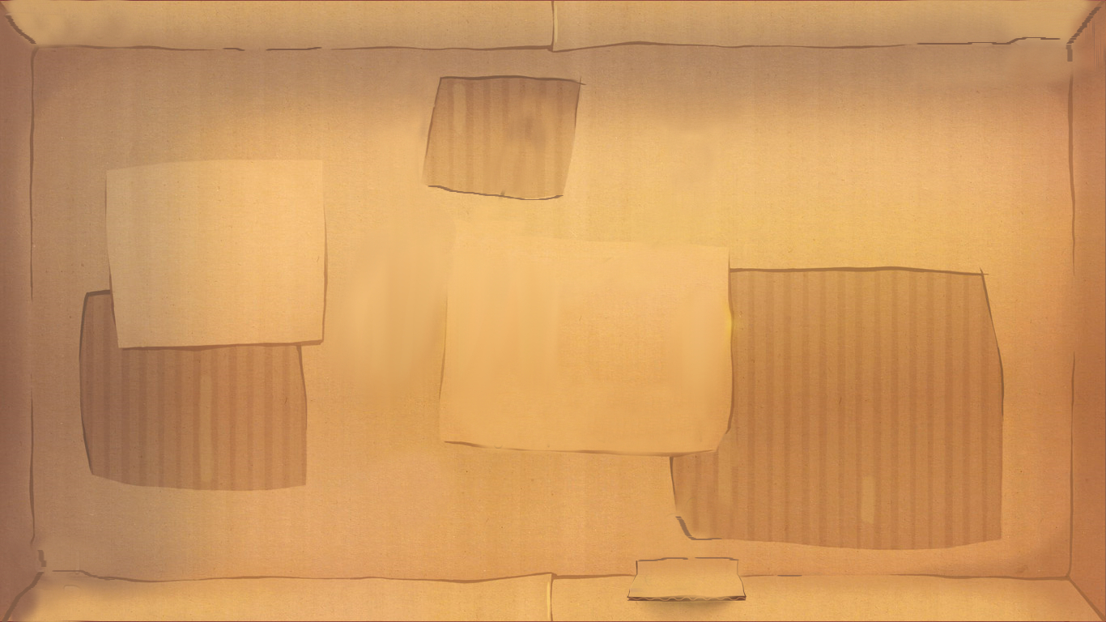






Bắt đầu!
Tiết trước chúng ta học bài gì?
HẾT GIỜ
A. Mùa vàng
B. Hạt thóc
C. Giọt nước và biển lớn
D. Tết đến rồi

Slide 4
Bắt đầu!
Bài Hạt thóc do tác giả nào sáng tác?
HẾT GIỜ
A. Ngọc Châu
B. Ngô Hoài Chung
C. Tố Hữu
D. Tô Hoài

Slide 5
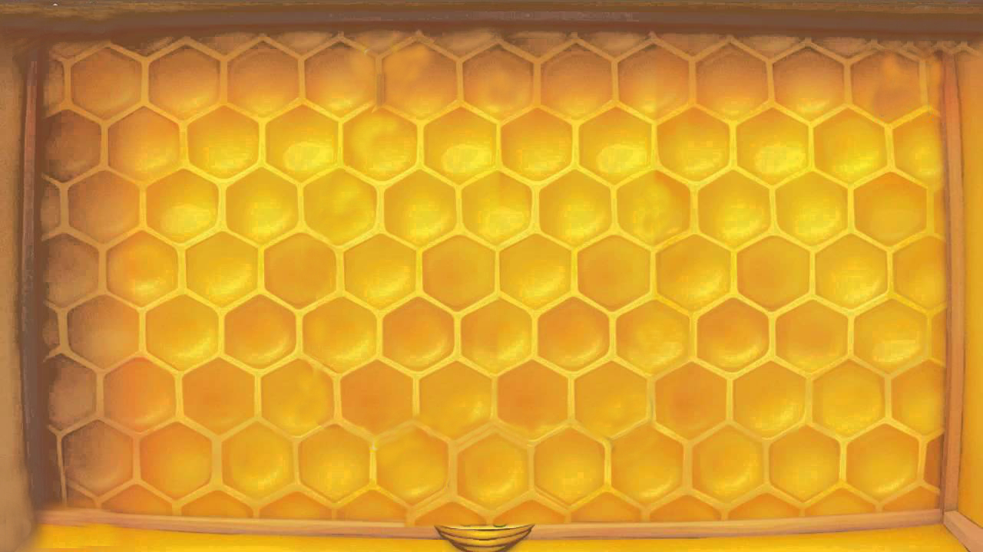
Bắt đầu!
Hạt thóc được sinh ra ở đâu?
HẾT GIỜ
A. Sông
B. Giấc mơ
C. Câu chuyện
D. Cánh đồng

Slide 6
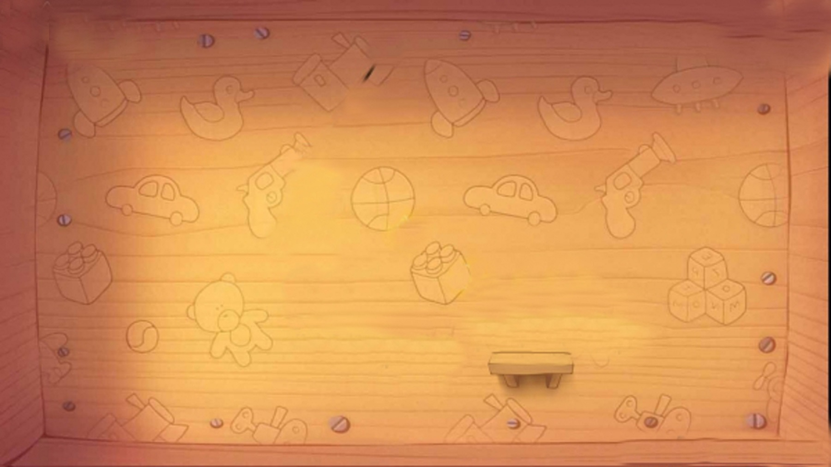
Bắt đầu!
Hạt thóc quý giá như thế nào với con người?
HẾT GIỜ
A. nuôi sống con người
B.một thức quà
C. một loại thực phẩm
D. Món ăn

Slide 7

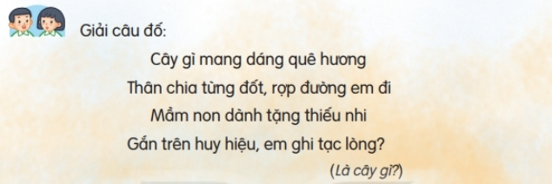
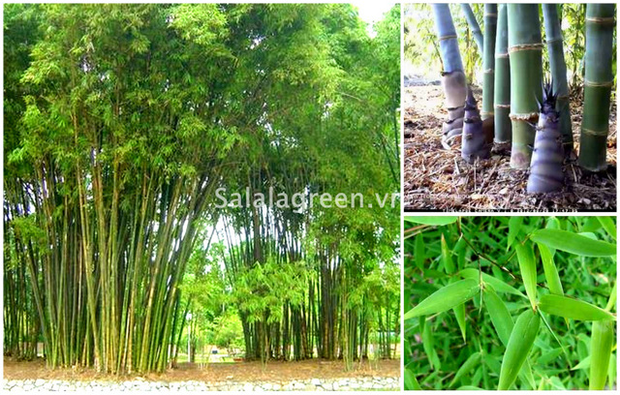
CÂY TRE

Slide 8

Cánh đồng
Mặt trời
Đàn chim
Con trâu
Cây tre

Slide 9


Thứ Tư ngày 15 tháng 2 năm 2023
TIẾNG VIỆT
Bài 8
Lũy tre ( Tiết 1)
ĐỌC : Lũy tre

Slide 10

Bài 8: Lũy tre
Notes:
Thiết kế bởi: Hương Thảo - tranthao121006@gmail.com

Slide 11
Giáo viên hướng dẫn đọc mẫu
Mỗi sớm mai thức dậy
Lũy tre xanh rì rào
Ngọn tre cong gọng vó
Kéo mặt trời lên cao.
Bỗng gà lên tiếng gáy
Xôn sao ngoài lũy tre
Đêm chuyền dần về sáng
Mầm măng đợi nắng về.
Notes:
Thiết kế bởi: Hương Thảo - tranthao121006@gmail.com

Slide 12
Bài 8: Lũy tre
Notes:
Thiết kế bởi: Hương Thảo - tranthao121006@gmail.com

Slide 13

Lũy tre
Mỗi sớm mai thức dậy
Lũy tre xanh rì rào
Ngọn tre cong gọng vó
Kéo mặt trời lên cao.
Mặt trời xuống núi ngủ
Tre nâng vầng trăng lên
Sao,sao treo đầy cành
Suốt đêm dài thắp sáng.
Khổ 1
Khổ 3
Những trưa đồng đầy nắng
Trâu nằm nhai bóng râm
Tre bần thần nhớ gió
Chợt về đầy tiếng chim.
Bỗng gà lên tiếng gáy
Xôn sao ngoài lũy tre
Đêm chuyền dần về sáng
Mầm măng đợi nắng về.
Khổ 2
Khổ 4
Notes:
Thiết kế bởi: Hương Thảo - tranthao121006@gmail.com

Slide 14
Lũy tre
Mỗi sớm mai thức dậy
Lũy tre xanh rì rào
Ngọn tre cong gọng vó
Kéo mặt trời lên cao.
Mặt trời xuống núi ngủ
Tre nâng vầng trăng lên
Sao,sao treo đầy cành
Suốt đêm dài thắp sáng.
Những trưa đồng đầy nắng
Trâu nằm nhai bóng râm
Tre bần thần nhớ gió
Chợt về đầy tiếng chim.
Bỗng gà lên tiếng gáy
Xôn sao ngoài lũy tre
Đêm chuyền dần về sáng
Mầm măng đợi nắng về.
Đọc nối tiếp đoạn lần 1
Notes:
Thiết kế bởi: Hương Thảo - tranthao121006@gmail.com

Slide 15





Lũy tre
Gọng vó
Chuyển
Từ khó
Nâng
Bần thần
Dần
Notes:
Bài giảng được thiết kế bởi: Phạm Duyên

Slide 16
Lũy tre
Mỗi sớm mai thức dậy
Lũy tre xanh rì rào
Ngọn tre cong gọng vó
Kéo mặt trời lên cao.
Mặt trời xuống núi ngủ
Tre nâng vầng trăng lên
Sao,sao treo đầy cành
Suốt đêm dài thắp sáng.
Những trưa đồng đầy nắng
Trâu nằm nhai bóng râm
Tre bần thần nhớ gió
Chợt về đầy tiếng chim.
Bỗng gà lên tiếng gáy
Xôn sao ngoài lũy tre
Đêm chuyền dần về sáng
Mầm măng đợi nắng về.
Đọc nối tiếp đoạn lần 2
Notes:
Thiết kế bởi: Hương Thảo - tranthao121006@gmail.com

Slide 17
GIẢI NGHĨA TỪ
bần thần
chỉ tâm trạng nhớ thương, lưu luyến, nghĩ ngợi.
Notes:
Bài giảng được thiết kế bởi: Phạm Duyên

Slide 18
Lũy tre
Mỗi sớm mai thức dậy
Lũy tre xanh rì rào
Ngọn tre cong gọng vó
Kéo mặt trời lên cao.
Mặt trời xuống núi ngủ
Tre nâng vầng trăng lên
Sao,sao treo đầy cành
Suốt đêm dài thắp sáng.
Những trưa đồng đầy nắng
Trâu nằm nhai bóng râm
Tre bần thần nhớ gió
Chợt về đầy tiếng chim.
Bỗng gà lên tiếng gáy
Xôn sao ngoài lũy tre
Đêm chuyền dần về sáng
Mầm măng đợi nắng về.
Luyện Đọc nhóm 4
Notes:
Thiết kế bởi: Hương Thảo - tranthao121006@gmail.com

Slide 19
Lũy tre
Mỗi sớm mai thức dậy
Lũy tre xanh rì rào
Ngọn tre cong gọng vó
Kéo mặt trời lên cao.
Mặt trời xuống núi ngủ
Tre nâng vầng trăng lên
Sao,sao treo đầy cành
Suốt đêm dài thắp sáng.
Những trưa đồng đầy nắng
Trâu nằm nhai bóng râm
Tre bần thần nhớ gió
Chợt về đầy tiếng chim.
Bỗng gà lên tiếng gáy
Xôn sao ngoài lũy tre
Đêm chuyền dần về sáng
Mầm măng đợi nắng về.
Đọc toàn bài
Notes:
Thiết kế bởi: Hương Thảo - tranthao121006@gmail.com

Slide 20


CỦNG CỐ BÀI HỌC
Gọi HS nêu lại tựa bài
GV nhận xét tiết học
Chuẩn bị học tiết sau: Lũy tre tiết 2
Notes:
Bài giảng được thiết kế bởi: Hương Thảo

Slide 21

Hẹn gặp lại các bạn ở bài sau nhé

